Slide 1
Ejemplos para desarrollar las actividades del texto escolar

Slide 3
100
20
9
100
20
9
300
60
27
387

Slide 4
155 x 9 = (100 + 50 + 5 ) x 9
= (100 x 9) + (50 x 9 ) + (5 x 9)
= 900 + 450 + 45
= 1395

Slide 6
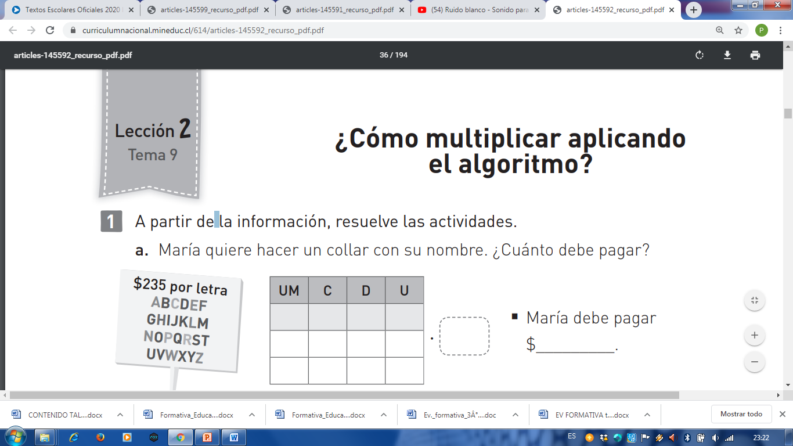
María tiene 5 letra
5
2
3
1175
5

Slide 8
64
4
16
64
16
4
16
4
64

Slide 10
Descomponer el dividendo
10 + 2 = 12

Slide 11
División
42 : 3 = 14
Los scout utilizaron 14 metros de cuerda.

